Slide 1


Slide 2

Il convient de lancer le mode diaporama pour la diffusion de la leçon en classe
Réservé à l’enseignant (e)

Slide 3




Pictogrammes
Réservé à l’enseignant (e)
L’enseignant parle
Diffusion d’un média
Média en cours de diffusion
Fin du média. Passer au slide suivant
Expliquer, donner une consigne
Désigner un élève

Slide 4
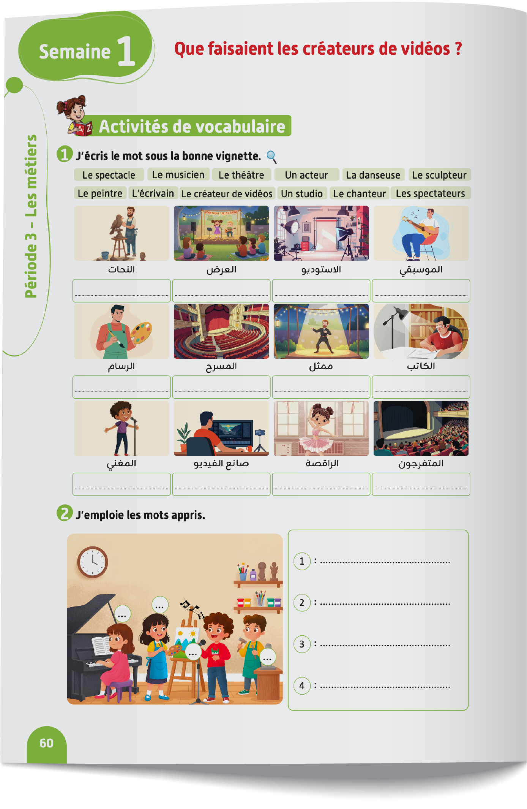
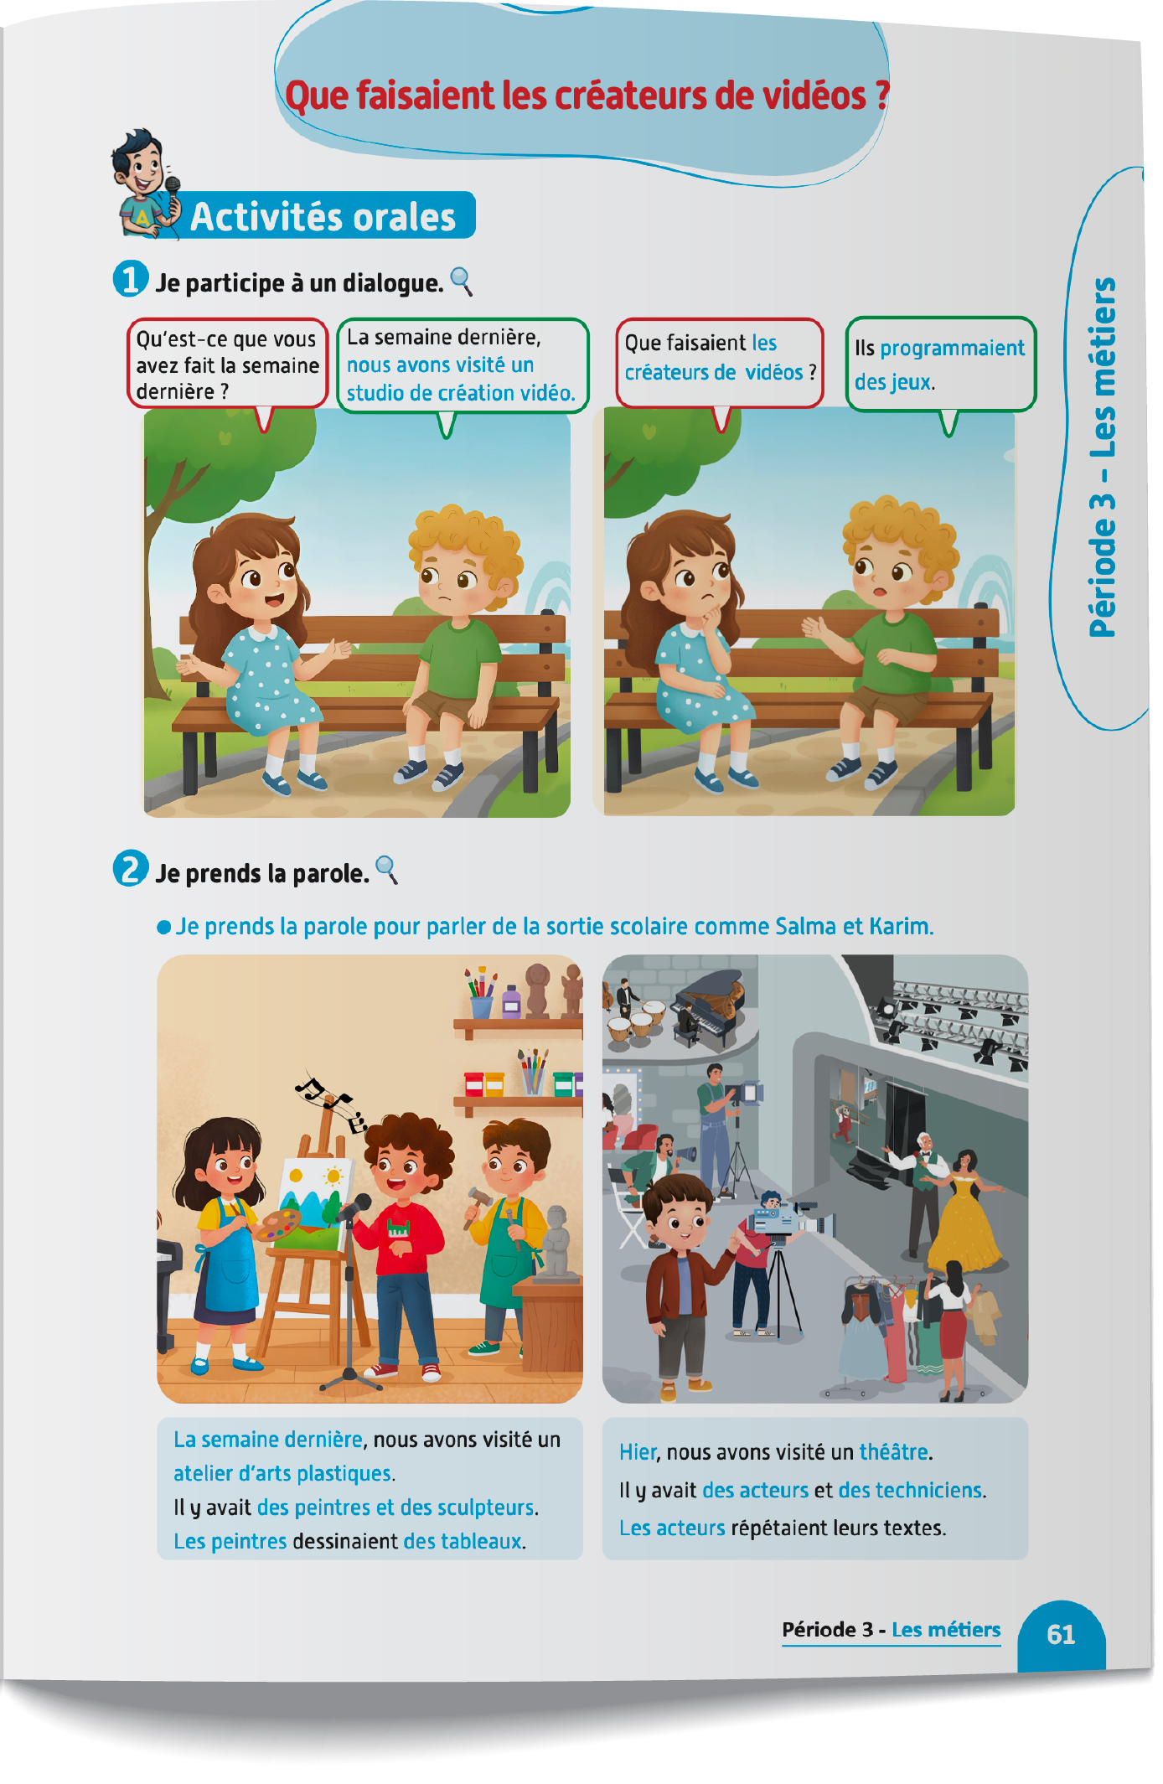
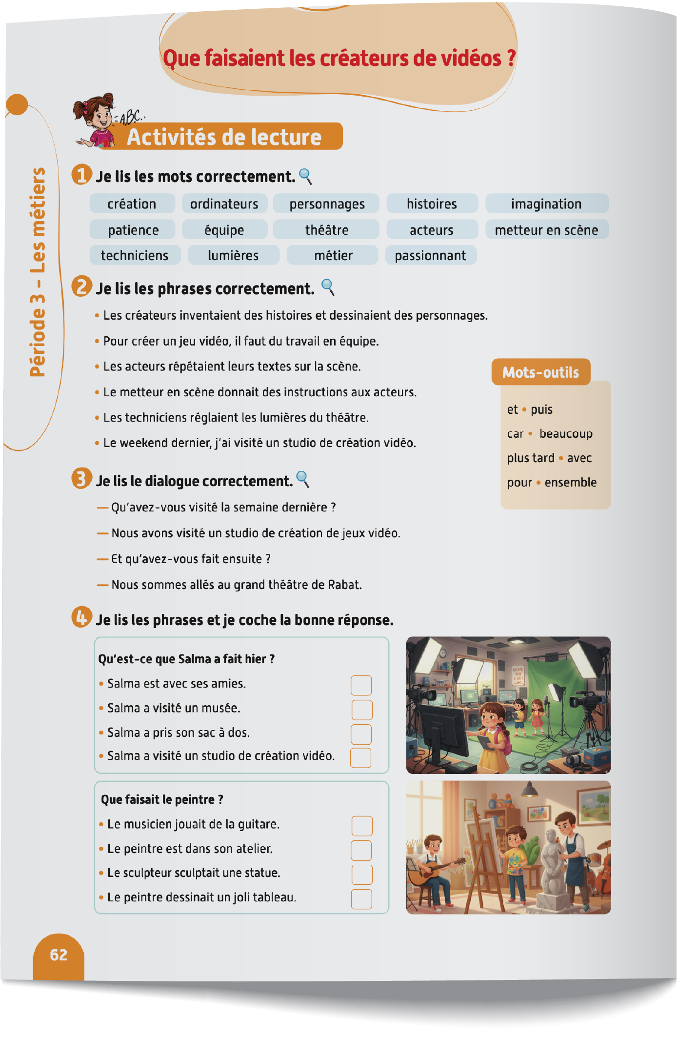
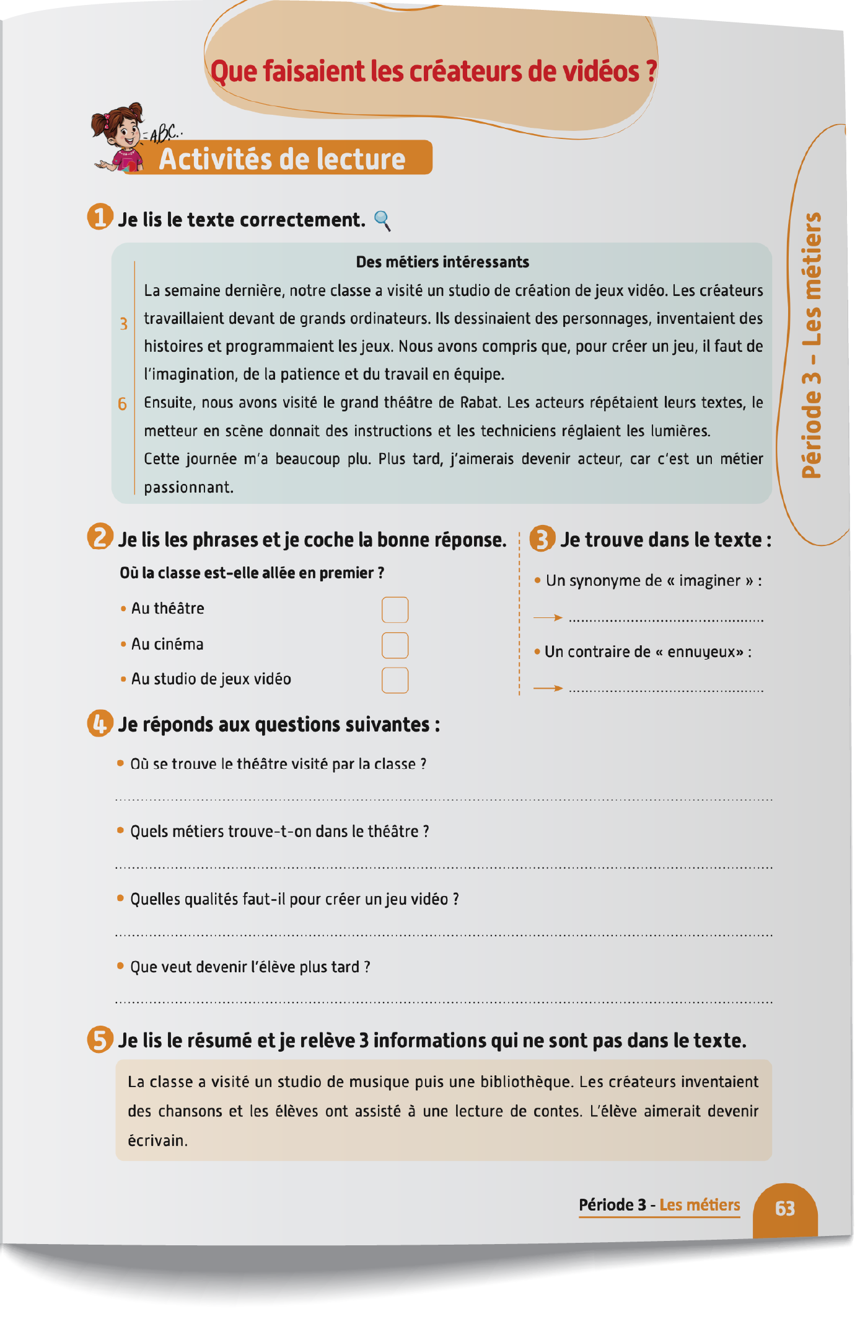
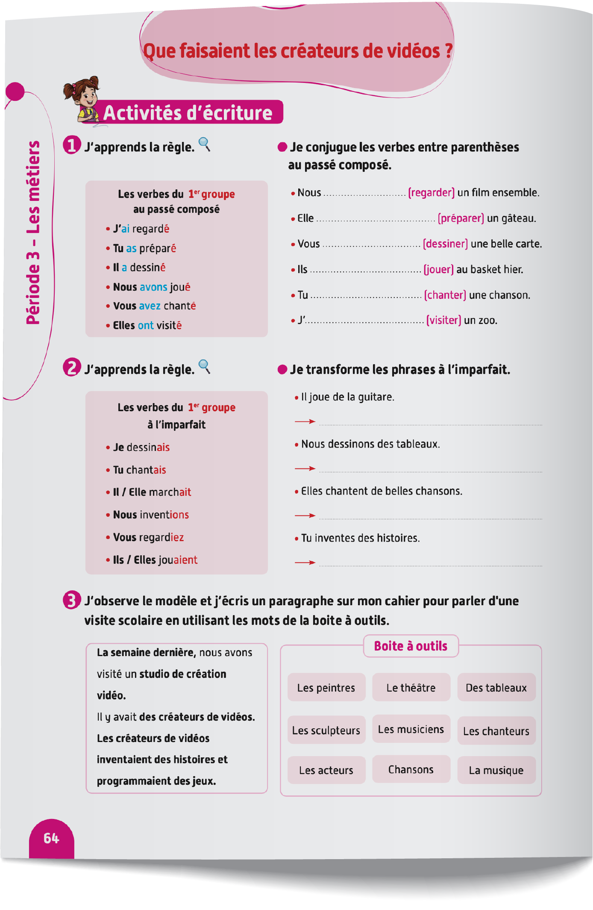
Contenu de la semaine
Réservé à l’enseignant (e)

Slide 5

Organisation de la semaine
Réservé à l’enseignant (e)
Séance 1
Présentation du vocabulaire
Exploitation du vocabulaire
Activités de vocabulaire sur livret
Oral – Dialogue
Lecture – texte (fluidité et compréhension)
Séance 5
Oral – Acte de parole 1
Ecrit – Point de langue 1
Lecture – Mots avec difficultés
Oral – Prise de parole
Ecriture – Texte
Séance 3
Séance 6
Oral - Acte de parole 2
Ecrit – Point de langue 2
Lecture – Phrases
Révision
Lecture offerte

Slide 6



Plan de la séance 6
Réservé à l’enseignant (e)
1. Révision
Vocabulaire.
Lire un texte.
Écrire un paragraphe.
Répondre à des questions en rafales.
Histoire : Les rêves de Meriem.

Slide 7
Réservé à l’enseignant (e)
(ة)خاص بالأستاذ
Au terme de cette séance de révision, l’enseignant doit vérifier qu’au moins 80% des élèves sont capables de :
Reconnaitre les mots de vocabulaire.
Lire et comprendre un texte.
Ecrire un paragraphe.
Répondre spontanément à des questions sur le contenu de la semaine.
* Si ce taux n’est pas atteint, il convient de mettre en place des actions de remédiation, collectives ou individuelles.

Slide 8




Bonjour les enfants. Aujourd’hui, nous allons réviser les leçons de la semaine qui s’achève. Soyez attentifs.

Slide 9


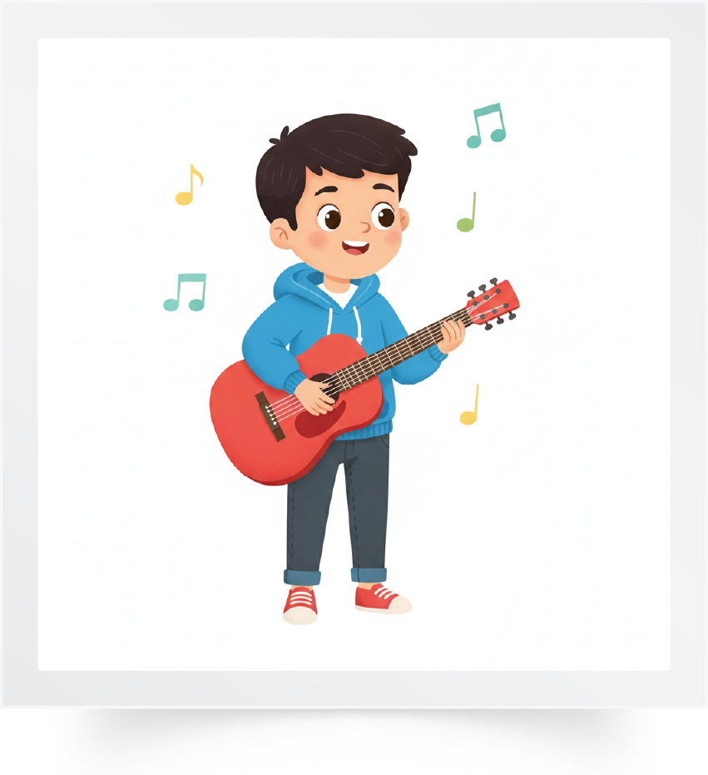
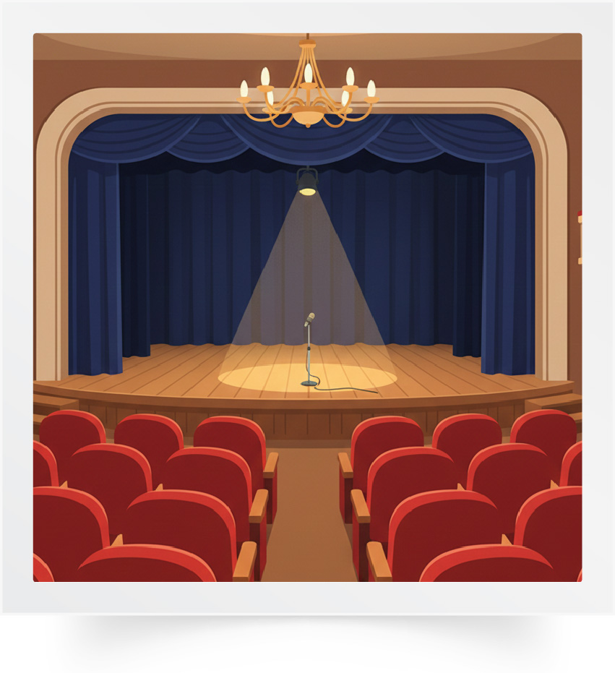



Répétons ensemble : Le spectacle – Le musicien – Le théâtre – Un acteur – La danseuse – Le sculpteur.
Le spectacle
Le musicien
Le théâtre
Un acteur
La danseuse
Le sculpteur

Slide 10






Répétons ensemble : Le peintre - L'écrivain - Le créateur de vidéos - Un studio - Le chanteur - Les spectateurs.
Le peintre
L'écrivain
Le créateur de vidéos
Un studio
Le chanteur
Les spectateurs

Slide 11

Nous allons jouer au jeu des mots invisibles.
Jeu des mots invisibles.

Slide 12
Observez bien les images. Je vais masquer deux images.
Le spectacle
Le musicien
Le théâtre
Un acteur
La danseuse
Le sculpteur

Slide 13
Quelles sont les images qui manquent ?
?
?

Slide 14
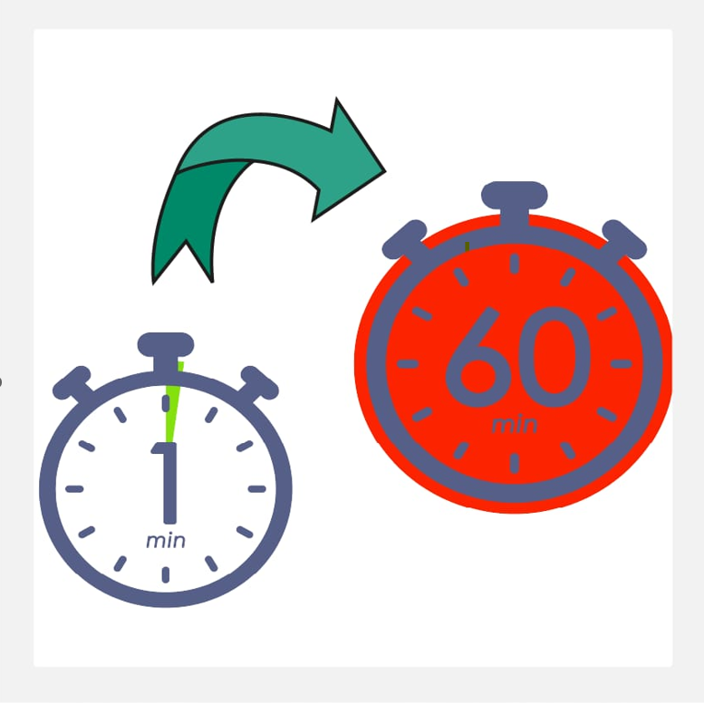
Les deux images qui manquent sont : le musicien et un acteur.

Slide 15

Nous allons jouer au jeu des mots qui bougent.
Jeu des mots qui bougent

Slide 16
Observez bien. Je vais faire bouger deux images.

Slide 17
Quelles sont les deux images qui ont bougé ?

Slide 18
Les deux images qui ont bougé sont : le spectacle et le sculpteur.

Slide 19

Maintenant, nous allons faire de la lecture. Qui veut lire ce paragraphe ?
Notre classe a visité un studio de jeux vidéo puis le grand théâtre de Rabat. Les créateurs travaillaient sur des ordinateurs et réalisaient des jeux. Les acteurs répétaient leurs rôles et les techniciens réglaient les lumières.

Slide 20
Qui veut expliquer ce paragraphe dans sa langue ?
Notre classe a visité un studio de jeux vidéo puis le grand théâtre de Rabat. Les créateurs travaillaient sur des ordinateurs et réalisaient des jeux. Les acteurs répétaient leurs rôles et les techniciens réglaient les lumières.

Slide 21
Qui veut lire la question et y répondre ?
Qu’est-ce que la classe a visité lors de la sortie ?
Notre classe a visité un studio de jeux vidéo puis le grand théâtre de Rabat. Les créateurs travaillaient sur des ordinateurs et réalisaient des jeux. Les acteurs répétaient leurs rôles et les techniciens réglaient les lumières.

Slide 22
La classe a visité un studio de jeux vidéo puis le grand théâtre de Rabat.
Qu’est-ce que la classe a visité lors de la sortie ?
Notre classe a visité un studio de jeux vidéo puis le grand théâtre de Rabat. Les créateurs travaillaient sur des ordinateurs et réalisaient des jeux. Les acteurs répétaient leurs rôles et les techniciens réglaient les lumières.

Slide 23
Qui veut lire la question et y répondre ?
Où travaillaient les créateurs ?
Notre classe a visité un studio de jeux vidéo puis le grand théâtre de Rabat. Les créateurs travaillaient sur des ordinateurs et réalisaient des jeux. Les acteurs répétaient leurs rôles et les techniciens réglaient les lumières.

Slide 24
Les créateurs travaillaient sur des ordinateurs et réalisaient des jeux.
Où travaillaient les créateurs ?
Notre classe a visité un studio de jeux vidéo puis le grand théâtre de Rabat. Les créateurs travaillaient sur des ordinateurs et réalisaient des jeux. Les acteurs répétaient leurs rôles et les techniciens réglaient les lumières.

Slide 25
Qui veut lire la question et y répondre ?
Que faisaient les techniciens ?
Notre classe a visité un studio de jeux vidéo puis le grand théâtre de Rabat. Les créateurs travaillaient sur des ordinateurs et réalisaient des jeux. Les acteurs répétaient leurs rôles et les techniciens réglaient les lumières.

Slide 26
Les techniciens réglaient les lumières.
Que faisaient les techniciens ?
Notre classe a visité un studio de jeux vidéo puis le grand théâtre de Rabat. Les créateurs travaillaient sur des ordinateurs et réalisaient des jeux. Les acteurs répétaient leurs rôles et les techniciens réglaient les lumières.

Slide 27

Prenez vos cahiers. Vous allez écrire un paragraphe en vous posant les questions suivantes. Je vais circuler entre les rangs pour vous aider.
Qu’est-ce que la classe a visité hier ?
Que faisaient ________________[métier] ?
Qu’est-ce que nous avons aussi visité ?
Que faisaient ________________[métier] ?

Slide 28

Qui veut lire son paragraphe ?

Slide 29
Maintenant, c’est l’activité des questions en rafales. Je vais désigner des élèves au hasard pour répondre. Tenez-vous prêts.
?
?
?

Slide 30
Comment ça va ?
?
Comment ça va ?

Slide 31
Qu’est-ce que vous avez fait la semaine dernière ?
?
Qu’est-ce que vous avez fait la semaine dernière ?

Slide 32
Qu’est-ce que vous avez fait hier ?
?
Qu’est-ce que vous avez fait hier?

Slide 33
Que faisaient les créateurs de vidéos ?
?
Que faisaient les créateurs de vidéos ?

Slide 34
Que faisaient les acteurs ?
?
Que faisaient les acteurs ?

Slide 35
Que faisaient les techniciens ?
?
Que faisaient les techniciens ?

Slide 36
Que faisait le metteur en scène ?
?
Que faisait le metteur en scène ?

Slide 37
Plan de la séance 6
Réservé à l’enseignant (e)
Vocabulaire.
Lire un texte.
Écrire un paragraphe.
Répondre à des questions en rafales.
2. Lecture offerte
Histoire de « Les rêves de Meriem » .

Slide 38

Aujourd'hui, nous allons découvrir une nouvelle histoire « les rêves de Meriem ».
Est-ce que vous êtes prêts ?

Slide 39
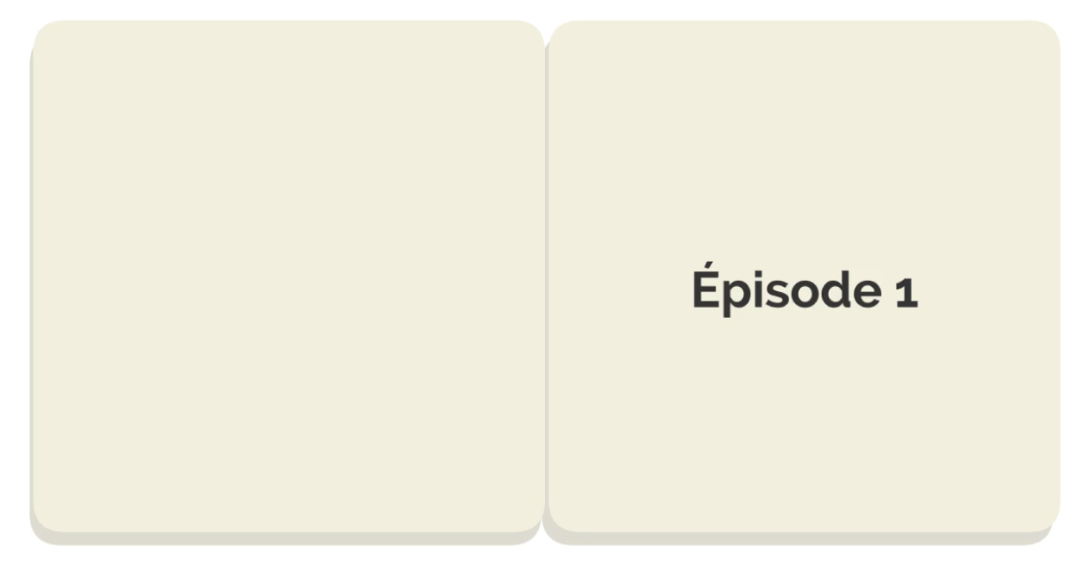
Maintenant, nous allons regarder le premier épisode de l’histoire « Les rêves de Meriem ». Soyez attentifs. Ecoutez bien.

Slide 40


Lecture de la vidéo.

Slide 41

Nous allons écouter l’histoire une deuxième fois. Soyez attentifs.

Slide 42
Lecture de la vidéo.

Slide 43
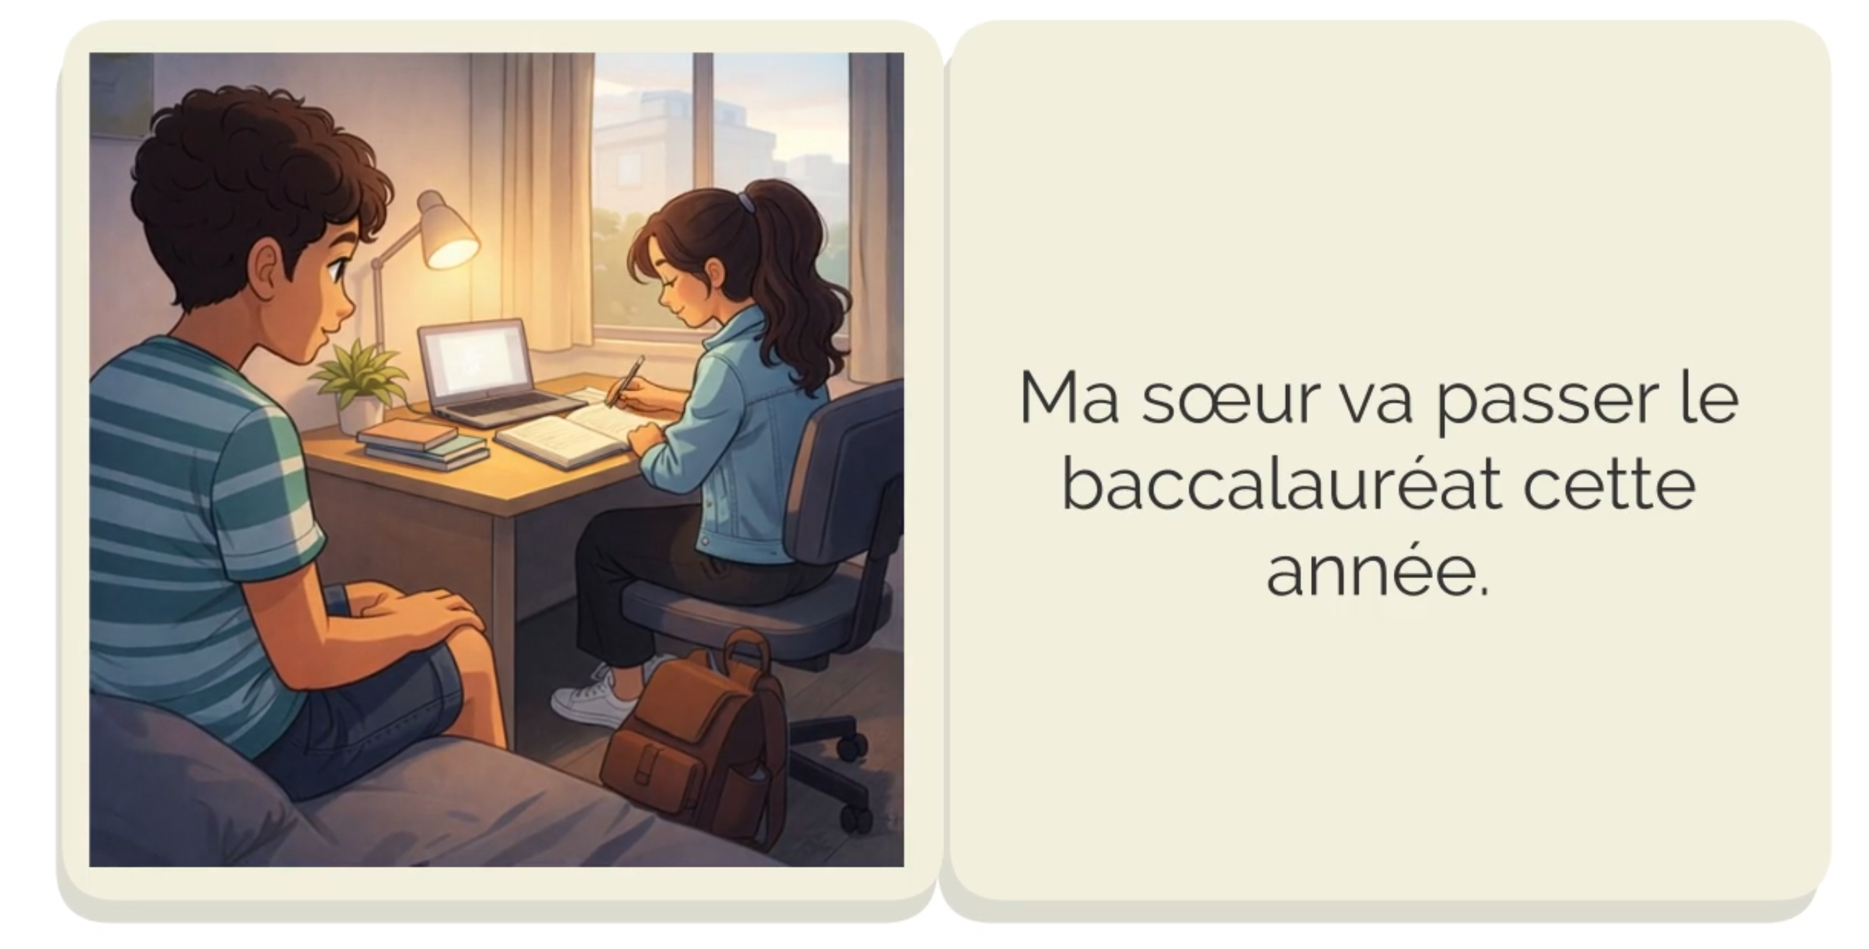
Qu’est-ce que Meriem va passer cette année ?

Slide 44
Elle va passer le baccalauréat.
Elle va passer le baccalauréat.

Slide 45
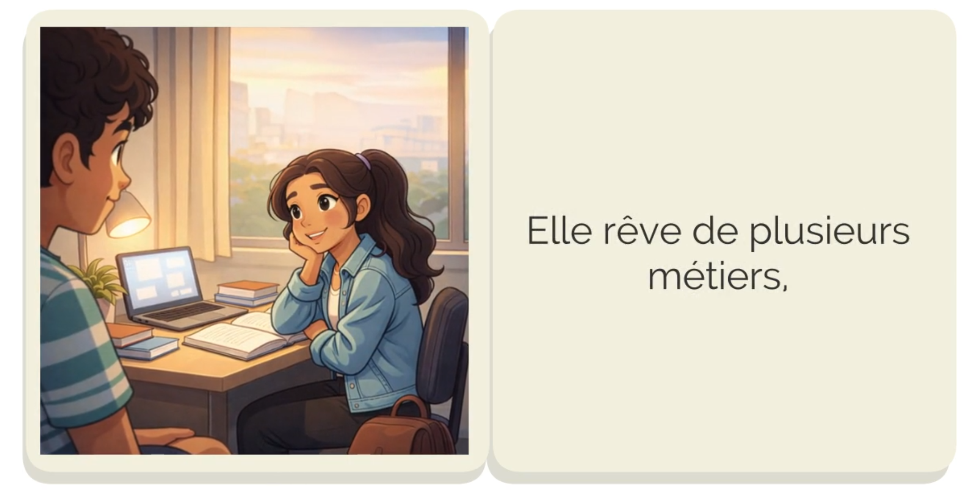
De quoi rêve-t-elle ?

Slide 46
Elle rêve de plusieurs métiers.
Elle rêve de plusieurs métiers.

Slide 47
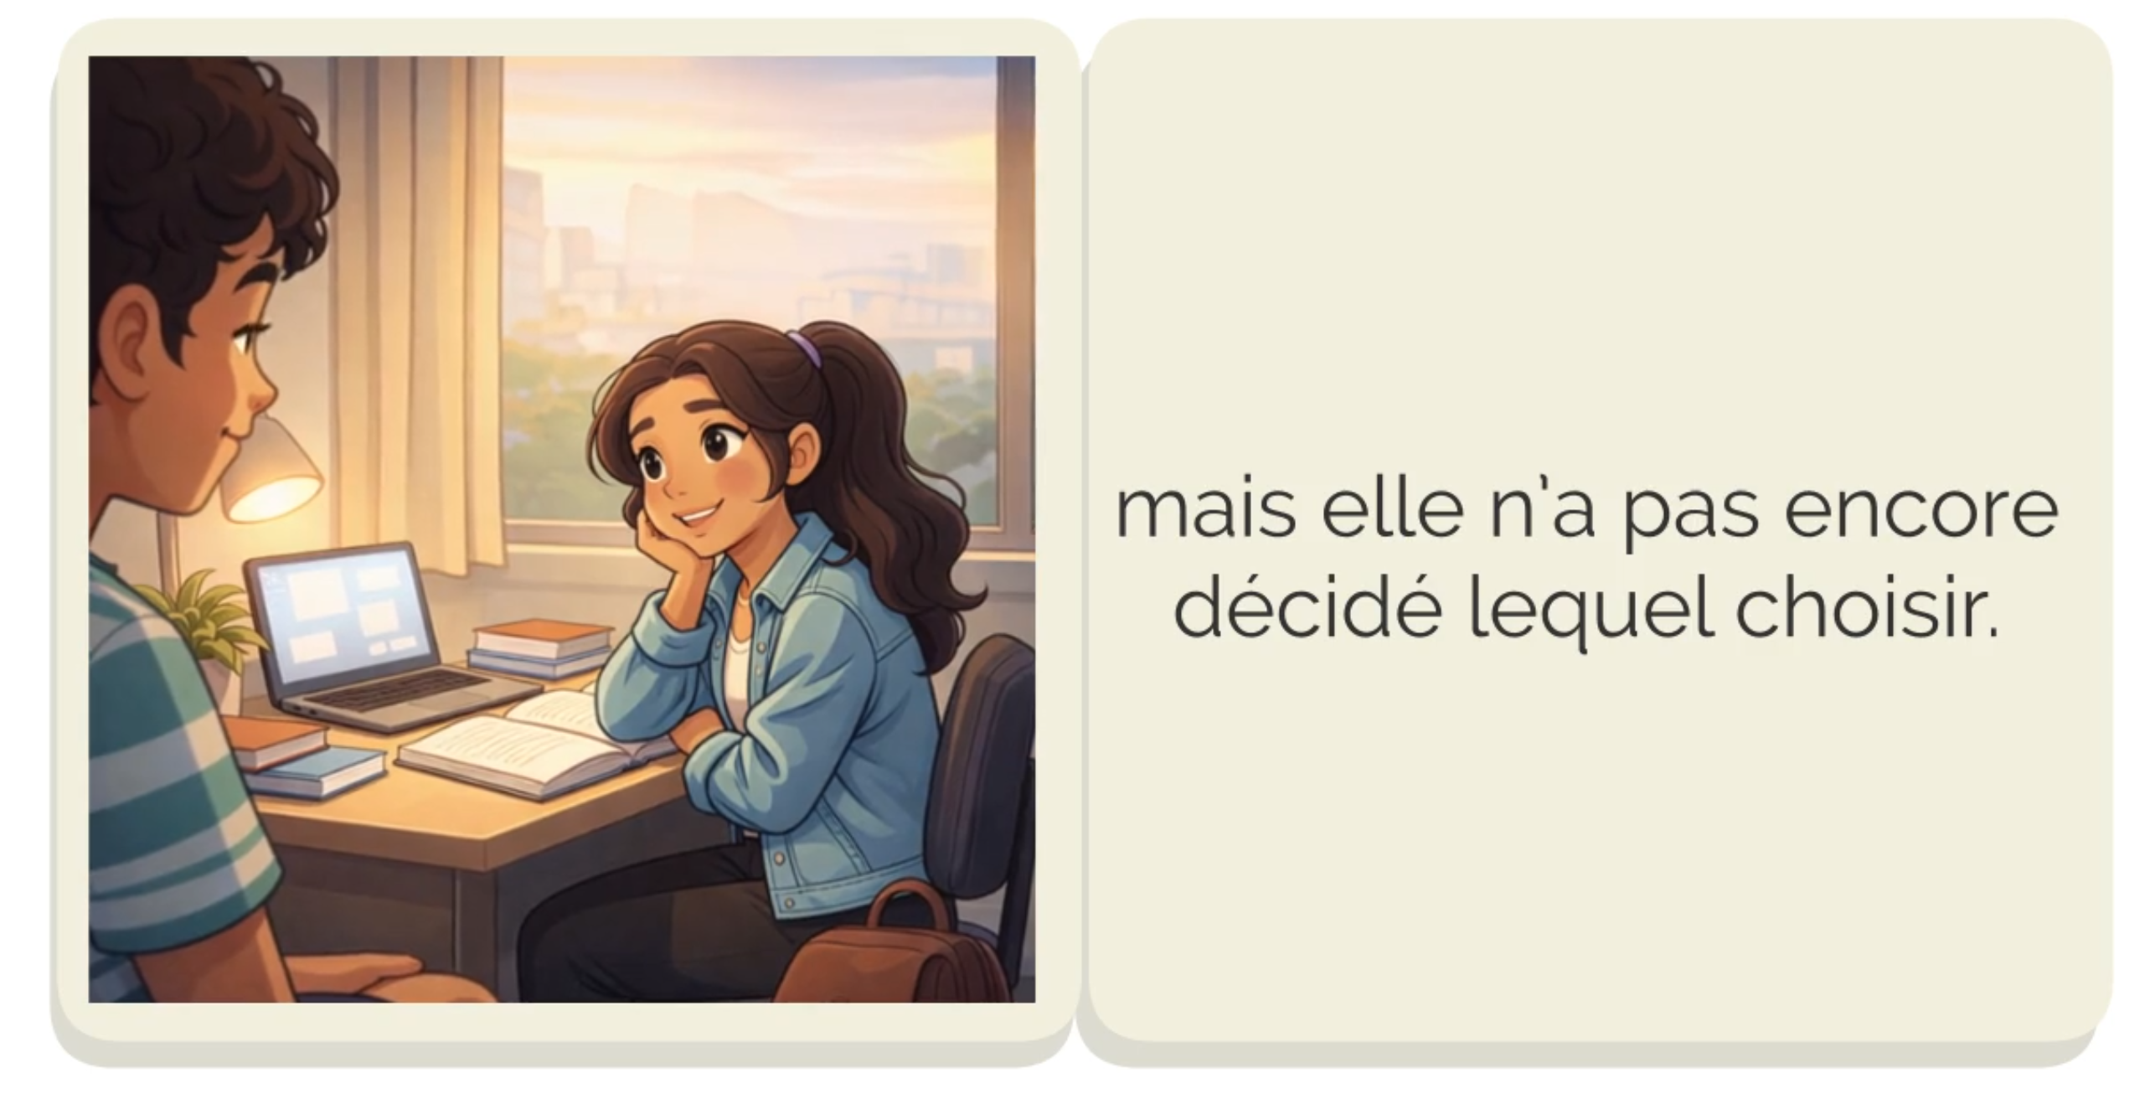
Est-ce qu’elle a choisi le métier qu’elle aimerait faire ?

Slide 48
Non, elle n’a pas encore décidé lequel choisir.
Non, elle n’a pas encore décidé lequel choisir.

Slide 49
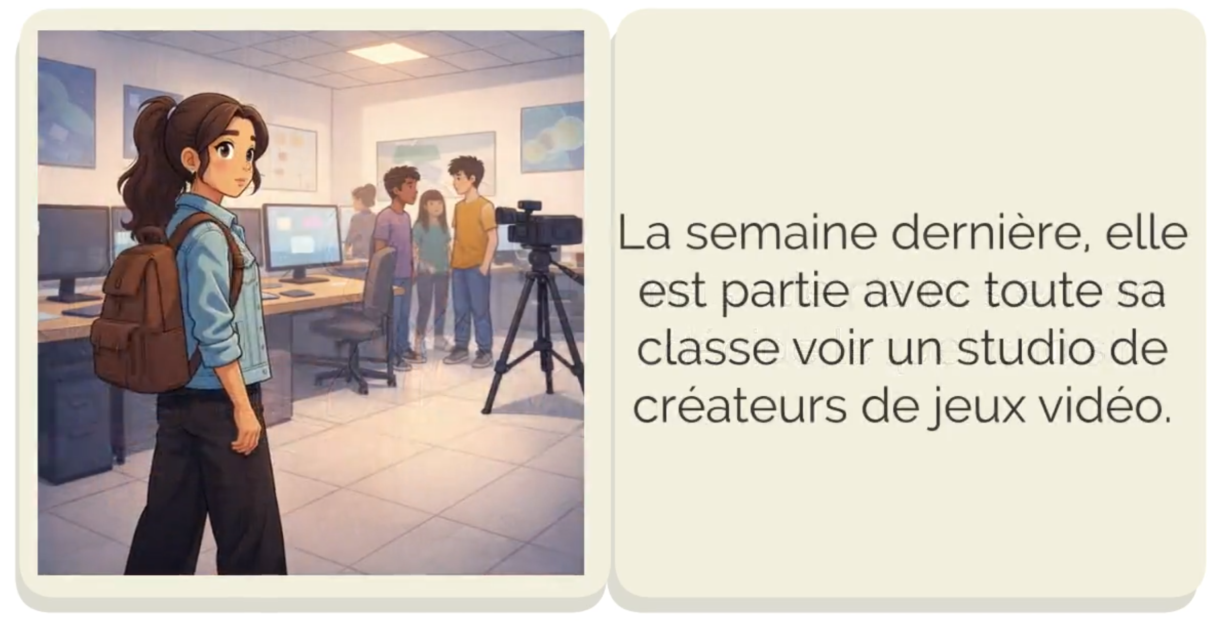
Où Meriem est-elle partie la semaine dernière avec la classe ?

Slide 50
La semaine dernière, elle est partie voir un studio de créateurs de jeux vidéo.
La semaine dernière, elle est partie voir un studio de créateurs de jeux vidéo.

Slide 51
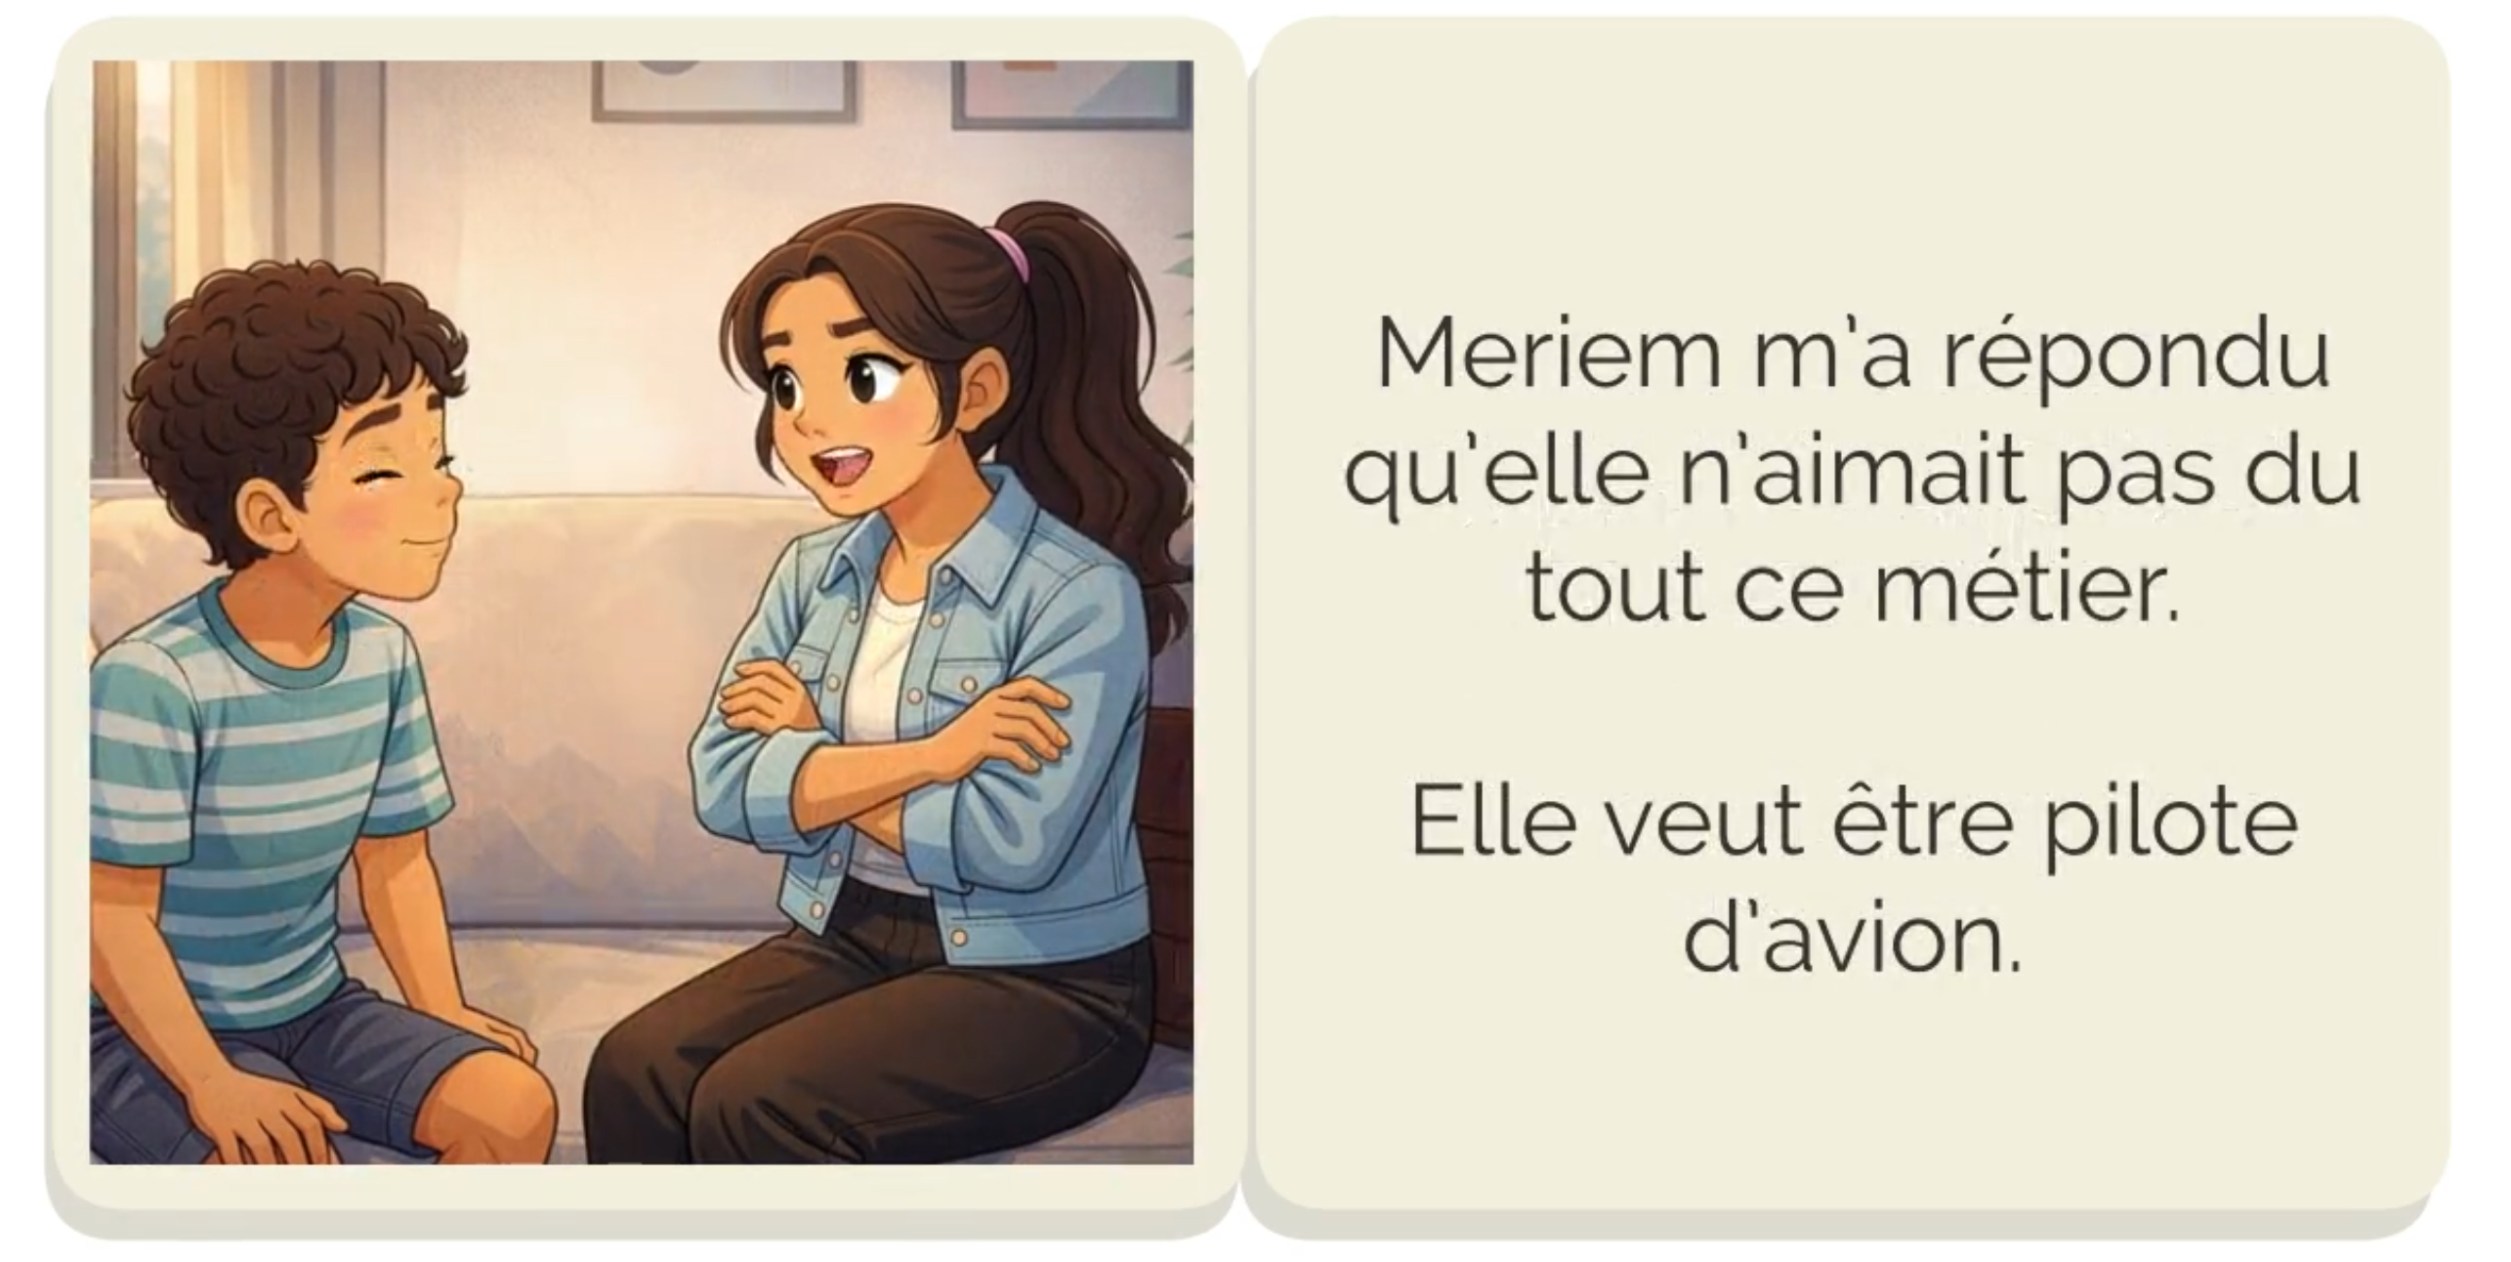
Est-ce que Meriem aimerait devenir créatrice de jeux vidéo ? Pourquoi ?

Slide 52
Elle n’aimerait pas devenir créatrice de jeux vidéo car elle veut être pilote d’avion.
Elle n’aimerait pas devenir créatrice de jeux vidéo car elle veut être pilote d’avion.

Slide 53

On va retrouver Meriem la semaine prochaine pour un nouvel épisode.

Slide 54

À la maison, écrivez trois phrases que vous avez retenues de cette histoire.

Slide 55

La séance d’aujourd’hui est terminée. À bientôt.

